Slide 1
GERÊNCIA DE INFRAESTRUTURA DE TI
Aula: 03
Prof.: Fabrício Varajão

Slide 2
Conteúdo
Metodologias e boas práticas
  COBIT e a Governança de TI
  Introdução a ITIL

Slide 3



Metodologias e boas práticas
Existem diversas metodologias e boas práticas desenvolvidas por estudos e aplicados no mercado no decorrer da história;
Alguns métodos buscam melhorar a gestão e a relação entre fornecedor – empresa – cliente;
Entidades idôneas podem auditar e certificar quanto à eficiência da aplicação de algumas destas metodologias.

Slide 4
Metodologias e boas práticas
COBIT para gestão da TI inovando através da Governança Tecnológica;
ITIL ajuda na padronização de uma série de processos operacionais e de gestão ligados a TI;
Criar uma sistemática padronizada suportada por processos, possivelmente automatizados, que seja entendida e que esteja ao alcance de todos numa organização, que possa ser replicada e, sobretudo, permita evolução.

Slide 5
Metodologias e boas práticas
Governança Tecnológica: Define que a TI é um fator essencial para a gestão financeira e estratégica de uma organização e não apenas como suporte à empresa.
É a metodologia (e seus processos integrados) de gestão corporativa dos recursos de TI.

Slide 6
Metodologias e boas práticas
Governança Tecnológica:
“uma estrutura de relacionamentos entre processos para direcionar e controlar uma empresa de modo a atingir objetivos corporativos, através da agregação de valor e risco controlado pelo uso da tecnologia da informação e de seus processos” (COBIT)

Slide 7

Metodologias e boas práticas
COBIT (Control Objectives for Information and Related Technology)
Tem por missão explícita pesquisar, desenvolver, publicar e promover um conjunto atualizado de padrões internacionais de boas práticas referentes ao uso corporativo da TI para os gerentes e auditores de tecnologia;

Slide 8
Metodologias e boas práticas
ISACA (Information Systems Audit and Control Association) através do IT Governance Institute, organização independente que desenvolveu a metodologia considerada a base da governança tecnológica;
O COBIT funciona como uma entidade de padronização e estabelece métodos documentados para nortear a área de tecnologia das empresas, incluindo qualidade de software, níveis de maturidade e segurança da informação.

Slide 9
Metodologias e boas práticas
O objetivo central é manter processos e práticas relacionados à infraestrutura de sistemas, redes e dispositivos utilizados pela empresa;
A análise destes processos deve orientar a organização na decisão de novos projetos e como utilizar tecnologia da informação neles, considerando também a evolução tecnológica, sistemas já existentes, integração com fornecedores, atendimento ao cliente (externo e interno), custo da tecnologia e retorno esperado.

Slide 10
Metodologias e boas práticas
A necessidade de integração de sistemas e a evolução tecnológica são fundamentadas nos processos da metodologia, criando-se métricas para auditoria e medição da evolução das atividades destes processos.

Slide 11
Metodologias e boas práticas
Os domínios do COBIT podem ser caracterizados pelos seus processos e pelas atividades executadas em cada fase de implantação da Governança Tecnológica.
Está organizado em quatro domínios;
  Planejamento e Organização;
  Aquisição e Implementação;
  Entrega e Suporte;
  Monitoração.

Slide 12
Metodologias e boas práticas
Planejamento e Organização:
  Define as questões estratégicas ligadas ao uso da TI em uma organização, trata de vários processos, entre eles, a definição da estratégia de TI, arquitetura da informação, direcionamento tecnológico, investimento, riscos, gerência de projetos e da qualidade.

Slide 13
Metodologias e boas práticas
Aquisição e Implementação:
  Define as questões de implementação da TI conforme as diretivas estratégicas e de projeto pré-definidos no Plano Estratégico de Informática da empresa, também conhecido como PDI (Plano Diretor de Informática). Possui uma série de processos como, identificação de soluções automatizadas a serem aplicadas ou reutilizadas na corporação, aquisição e manutenção de sistemas e de infraestrutura, desenvolvimento e mapeamento de procedimentos nos sistemas, instalação e gerência de mudanças.

Slide 14
Metodologias e boas práticas
Entrega e Suporte:
  Define as questões operacionais ligadas ao uso da TI para atendimento aos serviços para os clientes, manutenção e garantias ligadas a estes serviços. O momento destes domínios é após a ativação de um serviço e sua entrega ao cliente, que pode operar ou utilizar os serviços da empresa para operação terceirizada.
  Os processos relativos a este domínio tratam da definição dos níveis de serviço (SLA - Service Level Agreement); gerência de fornecedores integrados às atividades; garantias de desempenho, continuidade e segurança de sistemas; treinamento de usuários; alocação de custos de serviços; gerência de configuração; gerência de dados, problemas e incidentes.

Slide 15
Metodologias e boas práticas
Monitoração:
  Define as questões de auditoria e acompanhamento dos serviços de TI, sob o ponto de vista de validação da eficiência dos processos e evolução dos mesmos em termos de desempenho e automação. Os processos deste domínio tratam basicamente da supervisão das atividades dos outros processos; adequações realizadas na empresa para garantia de procedimentos operacionais; coleta e análise de dados operacionais e estratégicos para auditoria e para controle da organização.

Slide 16
Metodologias e boas práticas
Existe a questão de auditoria que permite verificar o nível de maturidade dos processos. O método segue o modelo do Capability Maturity Model (CMM ou Modelo de Maturidade em Capacitação) que estabelece os seguintes níveis:
  Inexistente;
  Inicial;
  Repetível;
  Definido;
  Gerenciado;
  Otimizado.

Slide 17
Metodologias e boas práticas
Existe a questão de auditoria que permite verificar o nível de maturidade dos processos. O método segue o modelo do Capability Maturity Model (CMM ou Modelo de Maturidade em Capacitação) que estabelece os seguintes níveis:
  Inexistente;
  Inicial;
  Repetível;
  Definido;
  Gerenciado;
  Otimizado.
Significa que o processo de gerenciamento não foi implantado.

Slide 18
Metodologias e boas práticas
Existe a questão de auditoria que permite verificar o nível de maturidade dos processos. O método segue o modelo do Capability Maturity Model (CMM ou Modelo de Maturidade em Capacitação) que estabelece os seguintes níveis:
  Inexistente;
  Inicial;
  Repetível;
  Definido;
  Gerenciado;
  Otimizado.
O processo é realizado sem organização, de modo não planejado.

Slide 19
Metodologias e boas práticas
Existe a questão de auditoria que permite verificar o nível de maturidade dos processos. O método segue o modelo do Capability Maturity Model (CMM ou Modelo de Maturidade em Capacitação) que estabelece os seguintes níveis:
  Inexistente;
  Inicial;
  Repetível;
  Definido;
  Gerenciado;
  Otimizado.
O processo é repetido de modo intuitivo, isto é, depende mais das pessoas do que de um método estabelecido.

Slide 20
Metodologias e boas práticas
Existe a questão de auditoria que permite verificar o nível de maturidade dos processos. O método segue o modelo do Capability Maturity Model (CMM ou Modelo de Maturidade em Capacitação) que estabelece os seguintes níveis:
  Inexistente;
  Inicial;
  Repetível;
  Definido;
  Gerenciado;
  Otimizado.
O processo é realizado, documentado e comunicado na organização.

Slide 21
Metodologias e boas práticas
Existe a questão de auditoria que permite verificar o nível de maturidade dos processos. O método segue o modelo do Capability Maturity Model (CMM ou Modelo de Maturidade em Capacitação) que estabelece os seguintes níveis:
  Inexistente;
  Inicial;
  Repetível;
  Definido;
  Gerenciado;
  Otimizado.
Existem métricas de desempenho das atividades, o processo é monitorado e constantemente avaliado.

Slide 22
Metodologias e boas práticas
Existe a questão de auditoria que permite verificar o nível de maturidade dos processos. O método segue o modelo do Capability Maturity Model (CMM ou Modelo de Maturidade em Capacitação) que estabelece os seguintes níveis:
  Inexistente;
  Inicial;
  Repetível;
  Definido;
  Gerenciado;
  Otimizado.
As melhores práticas de mercado e automação são utilizadas para a melhoria contínua dos processos.

Slide 23
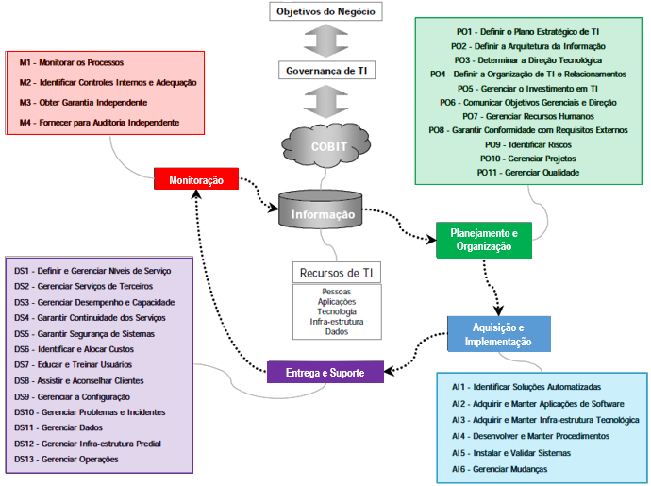
Os quatro domínios de processos do COBIT

Slide 24
Metodologias e boas práticas
Os requisitos da informação são dados por:
  Efetividade;
  Eficiência;
  Confidencialidade;
  Integridade;
  Disponibilidade;
  Conformidade;
  Confiabilidade.
Informação

Slide 25
Metodologias e boas práticas
Os recursos de TI são classificados como:
  Pessoas;
  Sistemas aplicativos;
  Tecnologia;
  Infraestrutura;
  Dados.
Informação
Recursos de TI

Slide 26

Metodologias e boas práticas
A ITIL (Information Technology Infrastructure Library) foi desenvolvida inicialmente pela CCTA (Central Computing and Telecommunications Agency), atual OGC (Office of Government Commerce).

Slide 27
Metodologias e boas práticas
Podemos tratar a ITIL apenas como um consenso de como devem ser tratados os processos dentro de um departamento de TI;
Os processos propostos são genéricos, podendo ser utilizados por qualquer empresa, seja pública ou privada, de grande ou pequeno porte;
Estes processos devem ser adotados e adaptados ao seu negócio – tenha em mente que não existe uma receita pronta.
É independente de plataforma tecnológica.

Slide 28
Metodologias e boas práticas
Não é correto afirmar que um processo é “compatível com a ITIL”, nem mesmo falar em “implantar a ITIL”;
O objetivo é implantar o Gerenciamento de Serviços de TI, e para isso a ITIL pode ser utilizada como base das boas práticas;
Oferece um framework comum para todas as atividades do departamento de TI, como a parte da provisão dos serviços, baseada na infraestrutura de TI.

Slide 29
Metodologias e boas práticas
Atividades são divididas em processos, que fornecem um framework eficaz para um futuro Gerenciamento de Serviços de TI aprimorado;
Cada um destes processos cobre uma ou mais tarefas do departamento de TI, tais como desenvolvimento de serviços, gerenciamento da infraestrutura, fornecimento de serviços e suporte a serviços.

Slide 30
Metodologias e boas práticas
As boas práticas da ITIL têm como objetivos:
  Servir de inspiração para melhorar processos de TI;
  Sugerir onde é possível chegar, pois outras empresas já conseguiram resultados positivos;
  Sugerir para que servem os processos e práticas;
  Sugerir por que adotar os processos e práticas.
ITIL não é metodologia, pois as boas práticas são flexíveis ao ponto de você adaptá-las aos seus processos. Já uma metodologia possui uma implantação mais rígida e com regras bem definidas.

Slide 31
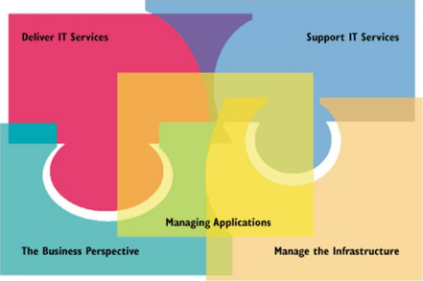
Versões da ITIL
Versão 1
Melhores práticas

Slide 32
Versões da ITIL
Versão 1
Melhores práticas
1990 - aproximadamente 40 livros

Slide 33
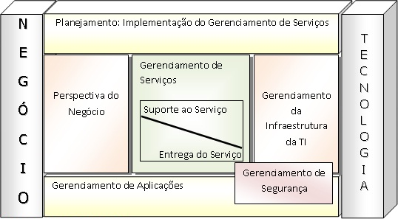
Versões da ITIL
Versão 2
Versão 1
Maturidade em processos
Melhores práticas

Slide 34
Versões da ITIL
Versão 2
Versão 1
Maturidade em processos
Melhores práticas
2000 - 9 livros (7 principais)

Slide 35
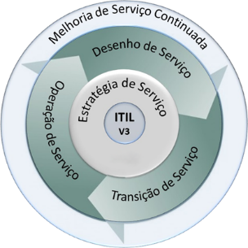
Versões da ITIL
Versão 3
Versão 2
Ciclo de vida de serviços
Versão 1
Maturidade em processos
Melhores práticas

Slide 36
Versões da ITIL
Versão 3
Versão 2
Ciclo de vida de serviços
Versão 1
Maturidade em processos
Melhores práticas
2007 - 5 livros

Slide 37
Metodologias e boas práticas
O ciclo de vida do serviço tem um eixo central que é a Estratégia do Serviço – que também é a fase inicial do ciclo;
Esta estratégia vai guiar todas as outras fases:
  Desenho de Serviço;
  Transição de Serviço;
  Operação de Serviço; e
  Melhoria de Serviço Continuada.
Processos e funções agora estão distribuídos ao longo do ciclo de vida.

Slide 38
Metodologias e boas práticas
Estratégia de Serviço: é a grande sacada na ITIL V3. É aqui que a TI vai se integrar com o negócio;
Buscar entender quais são as demandas dos seus clientes, identificar oportunidades e riscos, decidir por terceirizar ou não determinados serviços, pensar no retorno para o negócio;
Gerenciar portfólio, priorizar o que vai desenvolver.

Slide 39
Metodologias e boas práticas
Desenho de Serviço: tudo que foi levantado na Estratégia será usado para projetar um novo serviço: custos, mercado e como o serviço será utilizado;
Pensar no valor que o serviço vai gerar ao cliente;
Acordo de Nível de Serviço (SLA), fornecedores, riscos envolvidos e capacidade da infra para suportar o serviço.

Slide 40
Metodologias e boas práticas
Transição de Serviço: gerencia as mudanças;
Preocupação com os detalhes para que o serviço seja colocado em produção com menor impacto para a organização.

Slide 41
Metodologias e boas práticas
Operação do Serviço: onde é só manter o serviço, é o dia-a-dia. Basicamente os processos de suporte do livro da V2 estão aqui nesta fase;
Gerenciamento de incidentes, problemas e solicitações; Service Desk; manutenção de data centers; instalações técnicas e aplicações.

Slide 42
Metodologias e boas práticas
Melhoria de Serviço Continuada: que tem um foco na qualidade, avaliando tanto o serviço como os processos de gerenciamento das fases;
Os serviços não são estáticos, pode ser bom hoje, mas amanhã não mais;
Avalia os serviços, procura obter feedback;

Slide 43
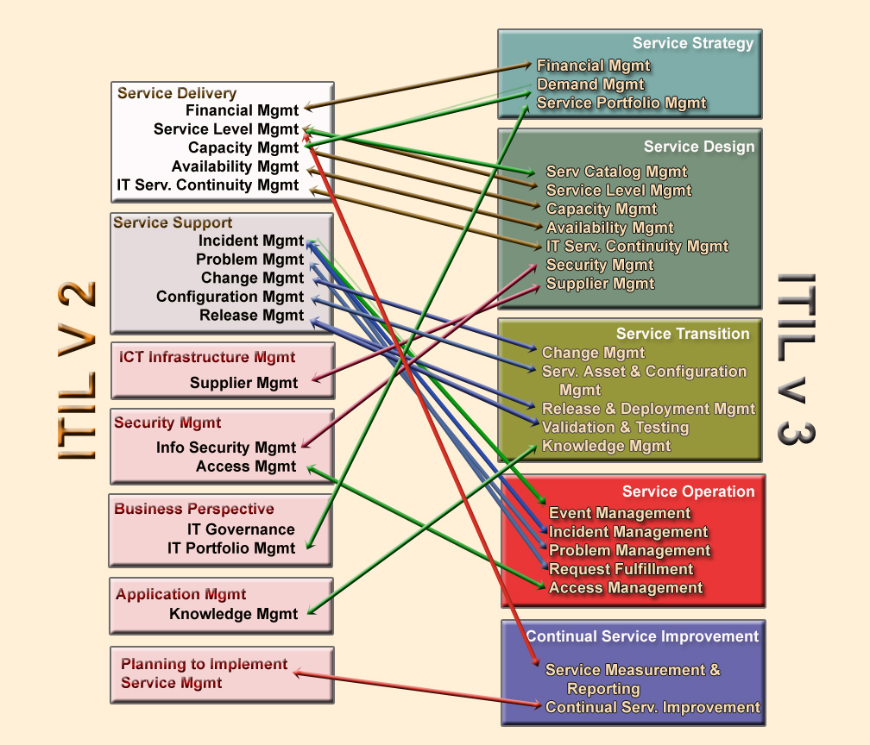
Metodologias e boas práticas

Slide 44
Conclusão
Vimos como o COBIT se organiza, seus processos e sua aplicação na organização;
Tivemos uma introdução a ITIL, observamos como são distribuídas suas etapas no ciclo de vida de serviços e fomos apresentados as mudanças entre suas versões.

Slide 45
Atividades
Verificar o conteúdo disponível no site, principalmente até a página 18 da apostila.

Slide 46
Referências
VARAJÃO, F. F.. Gerência de Infraestrutura de TI. FIC – Faculdades Integradas Campograndenses. Rio de Janeiro, 2016. (Apostila)

